Slide 1

Building and Testing
RESTFul API (2)

Slide 2
Persiapan
Membuat RESTFul API untuk resource students.
Endpoints: /students.
HTTP Verbs:
GET: Mendapatkan resource
POST: Menambahkan resource
PUT: Mengubah resource
DELETE: Menghapus resource
Source Code akhir: Link

Slide 3
RESTFul API
Update Resource

Slide 4
Update Resource
Memperbarui data student.
Menggunakan method PUT.
Endpoint: /students/{id}.
Mengirim id student di endpoint.
Mengirim data yang ingin di-update dalam format json.

Slide 5
Design
Verb | Endpoint | Action (Controller)
PUT | /students/{id} | update

Slide 6
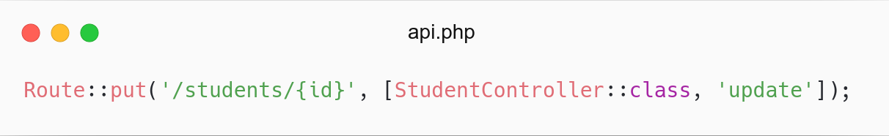
Route

Slide 7
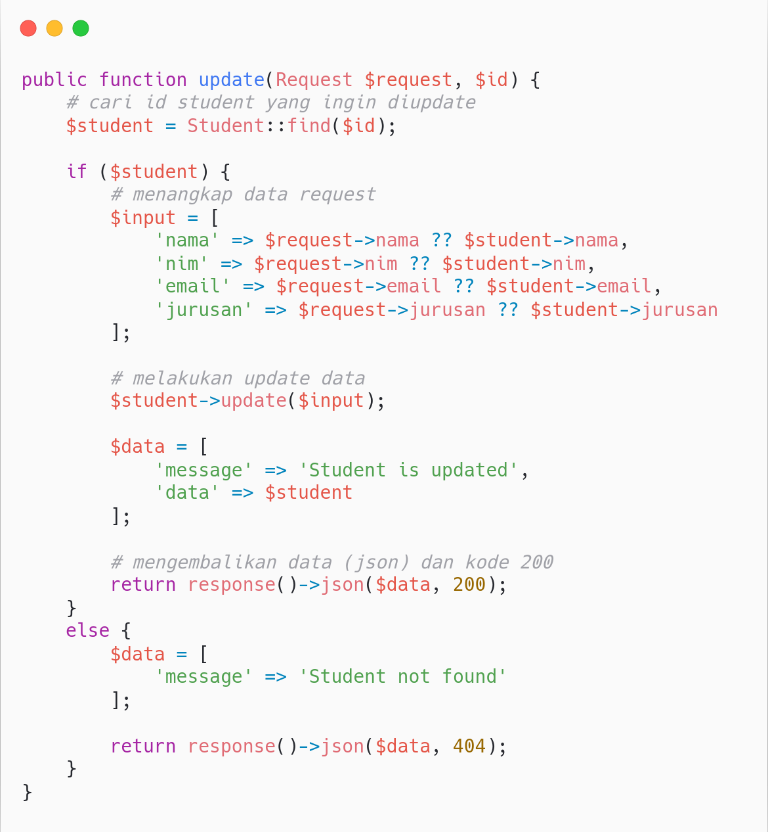
Controller
&
Model

Slide 8
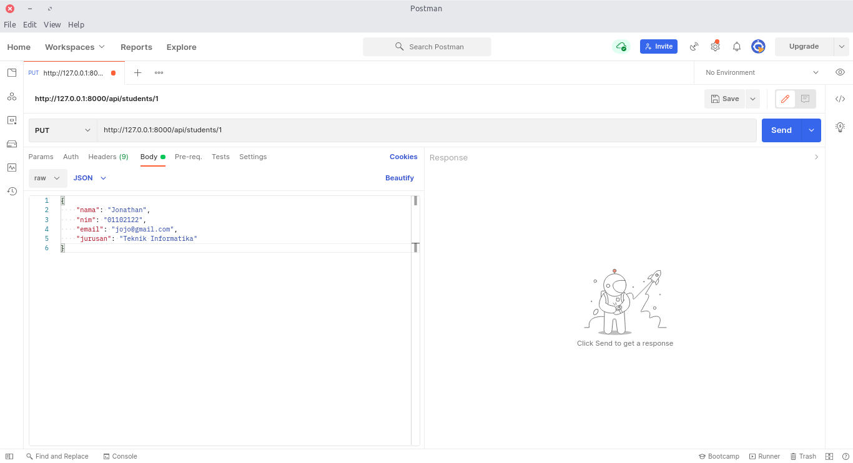

Slide 9
RESTFul API
Delete Resource

Slide 10
Delete Resource
Menghapus data student.
Menggunakan method DELETE.
Endpoint: /students/{id}.
Mengirim id student di endpoint.

Slide 11
Design
Verb | Endpoint | Action (Controller)
DELETE | /students/{id} | destroy

Slide 12
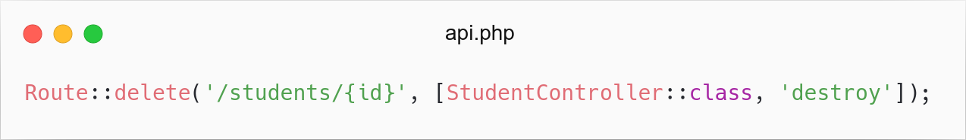
Route

Slide 13
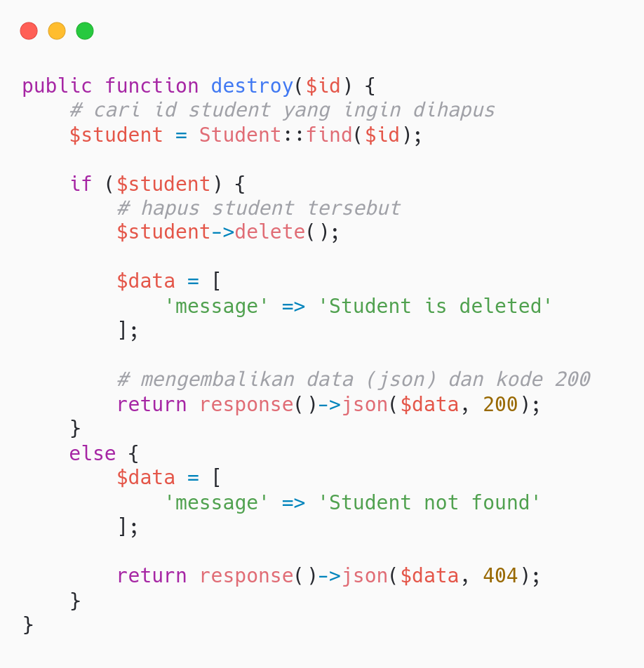
Controller
&
Model

Slide 14
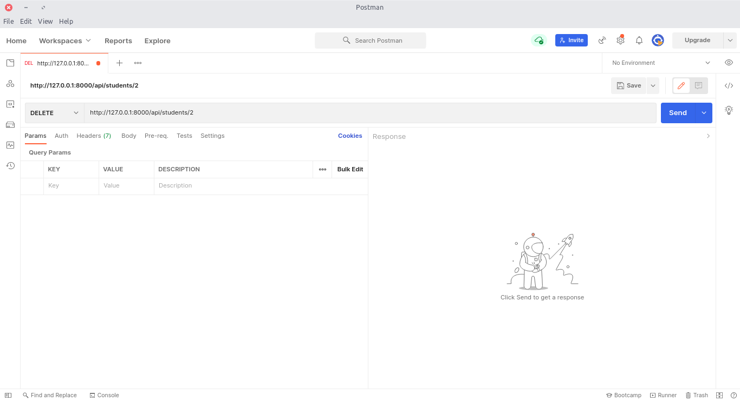

Slide 15
Refactor
Index:
Menghandle jika data kosong
Store:
Menghandle jika salah satu data tidak dikirim ketika menambahkan data
Update
Menghandle jika resource yang diminta tidak ada
Menghandle jika salah satu data tidak dikirim ketika meng-update data
Delete
Menghandle jika resource yang diminta tidak ada
Add authentication (sanctum)
Protect routes

Slide 16
Validation

Slide 17
Validation
Validation digunakan untuk memvalidasi data yang masuk
data form atau data input (json)
Laravel menyediakan beberapa pendekatan untuk validation
Otomatis: Menggunakan method validate
Manual: Menggunakan Class Validator (Facades)
Laravel menyediakan banyak rules yang dapat diterapkan untuk validasi

Slide 18
Rules
Rules | Definition | Value
required | field wajib diisi dan tidak boleh kosong | -
string | field harus berupa string | Aufa Billah
numeric | field harus berupa angka (numeric) | 085299127655
email | field harus berupa alamat email yang valid | aufa@gmail.com
min:value dan max:value | field harus memiliki nilai minimum atau maximum | -

Slide 19
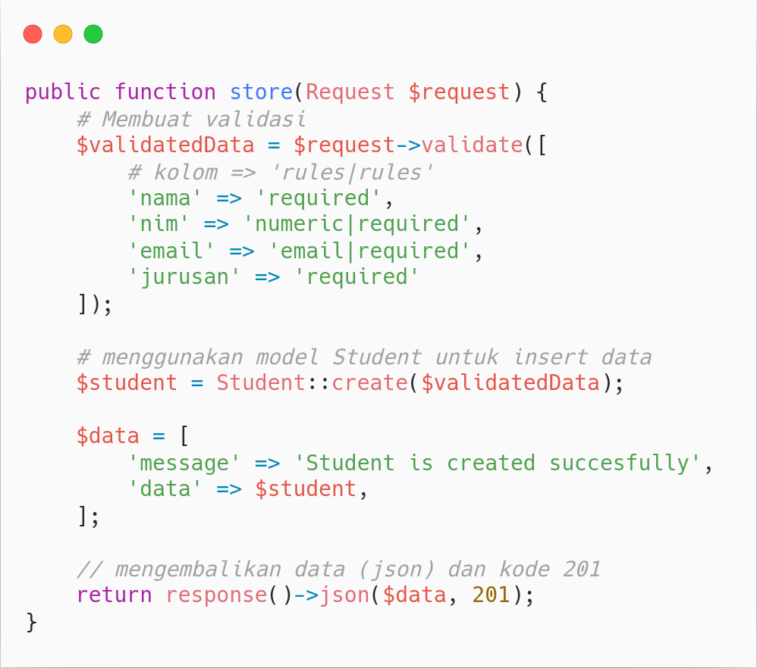

Slide 20
Authentication
Sanctum

Slide 21
Authentication
Proses untuk mengautentikasi atau mengenali user yang sah
Proses autentikasi:
Web: username dan password
API: token
Token dihasilkan dari proses login atau register
Authentication di laravel:
Laravel Passport: Menggunakan OAuth2
Laravel Sanctum: Menggunakan API Token (Simple)

Slide 22
Sanctum - Installation
Sanctum telah terpasang secara default di Laravel 9.
Install Package Sanctum: composer require laravel/sanctum
Publish Package Sanctum: php artisan vendor:publish --provider="Laravel\Sanctum\SanctumServiceProvider"
Menjalankan migration: php artisan migrate
Laravel akan membuat table personal_access_tokens untuk menyimpan token.

Slide 23
Cara Kerja Token
Token dihasilkan ketika user melakukan register atau login
Membuat fitur register dan login untuk mendaftarkan user
Token dikembalikan setelah login dalam bentuk JSON

Slide 24
Membuat Fitur Auth: Register dan Login
Membuat fitur register untuk mendaftarkan user
Membuat fitur login untuk menghasilkan Token (JSON)

Slide 25
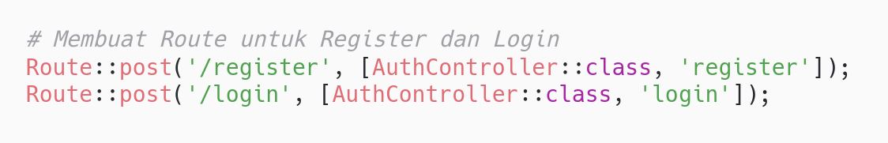
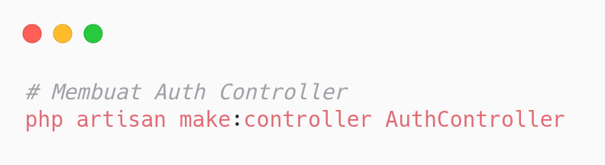

Slide 26
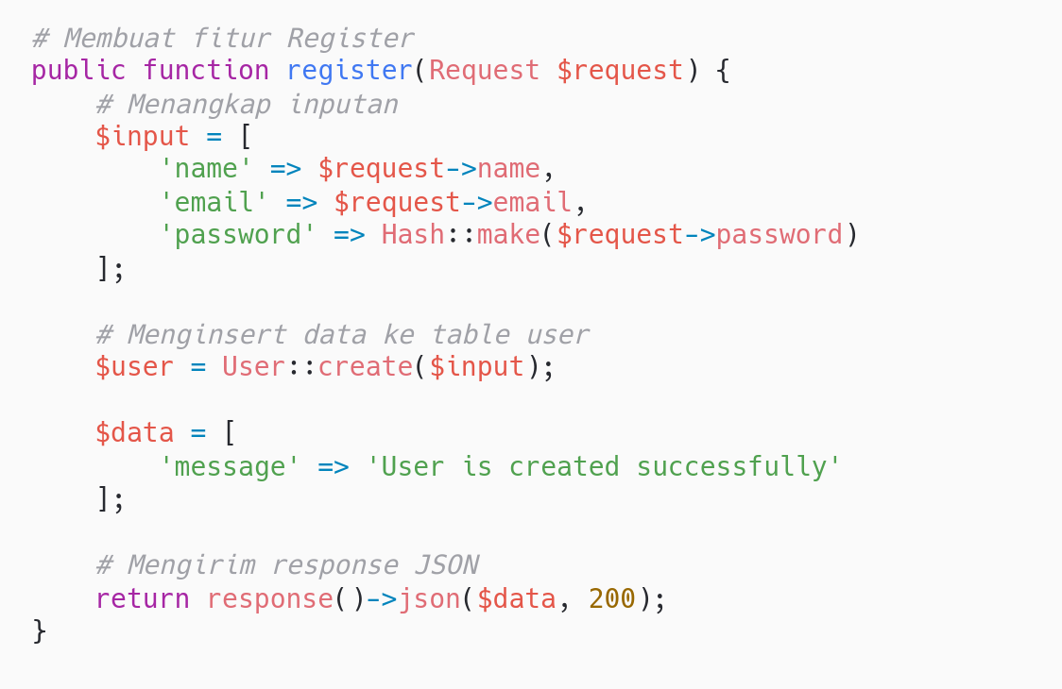

Slide 27
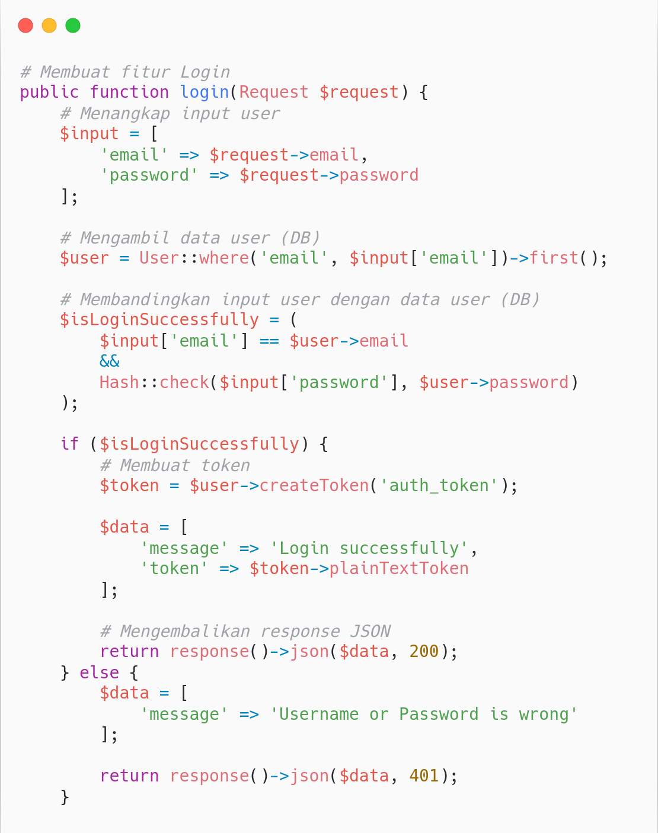

Slide 28
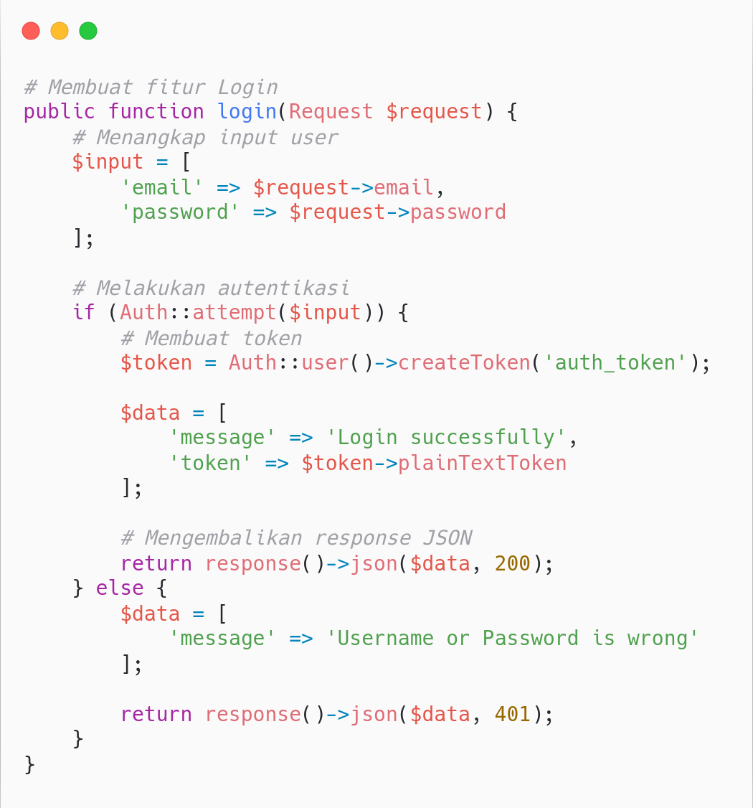

Slide 29
Sanctum - Protecting Routes
Kita dapat melindungi endpoint menggunakan authentication dengan mengirimkan token yang sudah didapatkan dari login
Melindungi endpoint dengan mengirimkan authentication sanctum ke route
Authentication ditambahkan melalui middleware di route
Setiap melakukan request harus melakukan authentication dengan mengirimkan token.

Slide 30
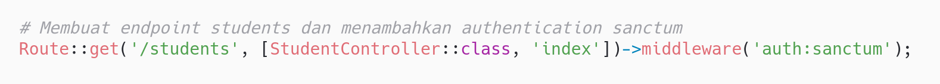

Slide 31
Next - Task
Perbaiki dan lengkapi kode sebelumnya
Lakukan testing ke endpoint tersebut
Submission:
Push kode ke repository github
Kumpulkan link repository github ke elena: Link

Slide 32
Referensi
Laravel: Routing
Laravel: Controllers
Laravel: Requests
Laravel: Database
Laravel: Migrations
Laravel: Eloquent
Laravel: Sanctum

Slide 33

Feedback Form (Absensi)

Slide 34
Good Job Folks.
You have a new knowledge and skill.
Keep learning and coding, but don’t forget take a break for yourself, okay?

